Slide 1
伤口照护技术

Slide 2
目录
01
伤口分类
02
伤口愈合过程
CONTENTS
03
更换敷料操作
04
注意事项
05
老年人伤口照护的特殊考虑

Slide 3
伤口分类
01

Slide 4
闭合性伤口与开放性伤口
闭合性伤口的定义
开放性伤口的特点
闭合性伤口指皮肤未破裂，内部组织受损，如挫伤、肌肉拉伤等。
开放性伤口涉及皮肤破裂，易感染，如割伤、撕裂伤等。
闭合性伤口的处理方法
开放性伤口的急救措施
闭合性伤口需冷敷减轻肿胀，必要时进行包扎和固定。
开放性伤口应先止血，清洁伤口后进行消毒包扎，防止感染。

Slide 5
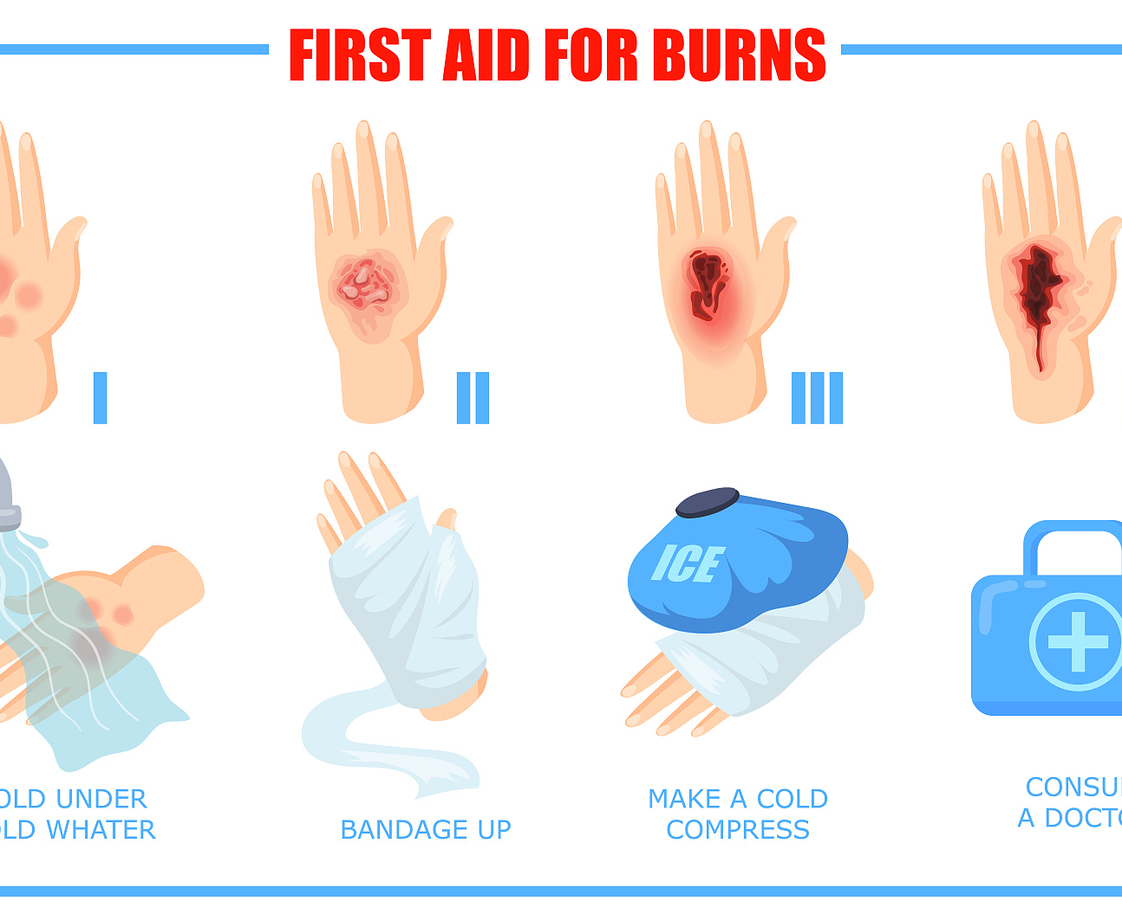
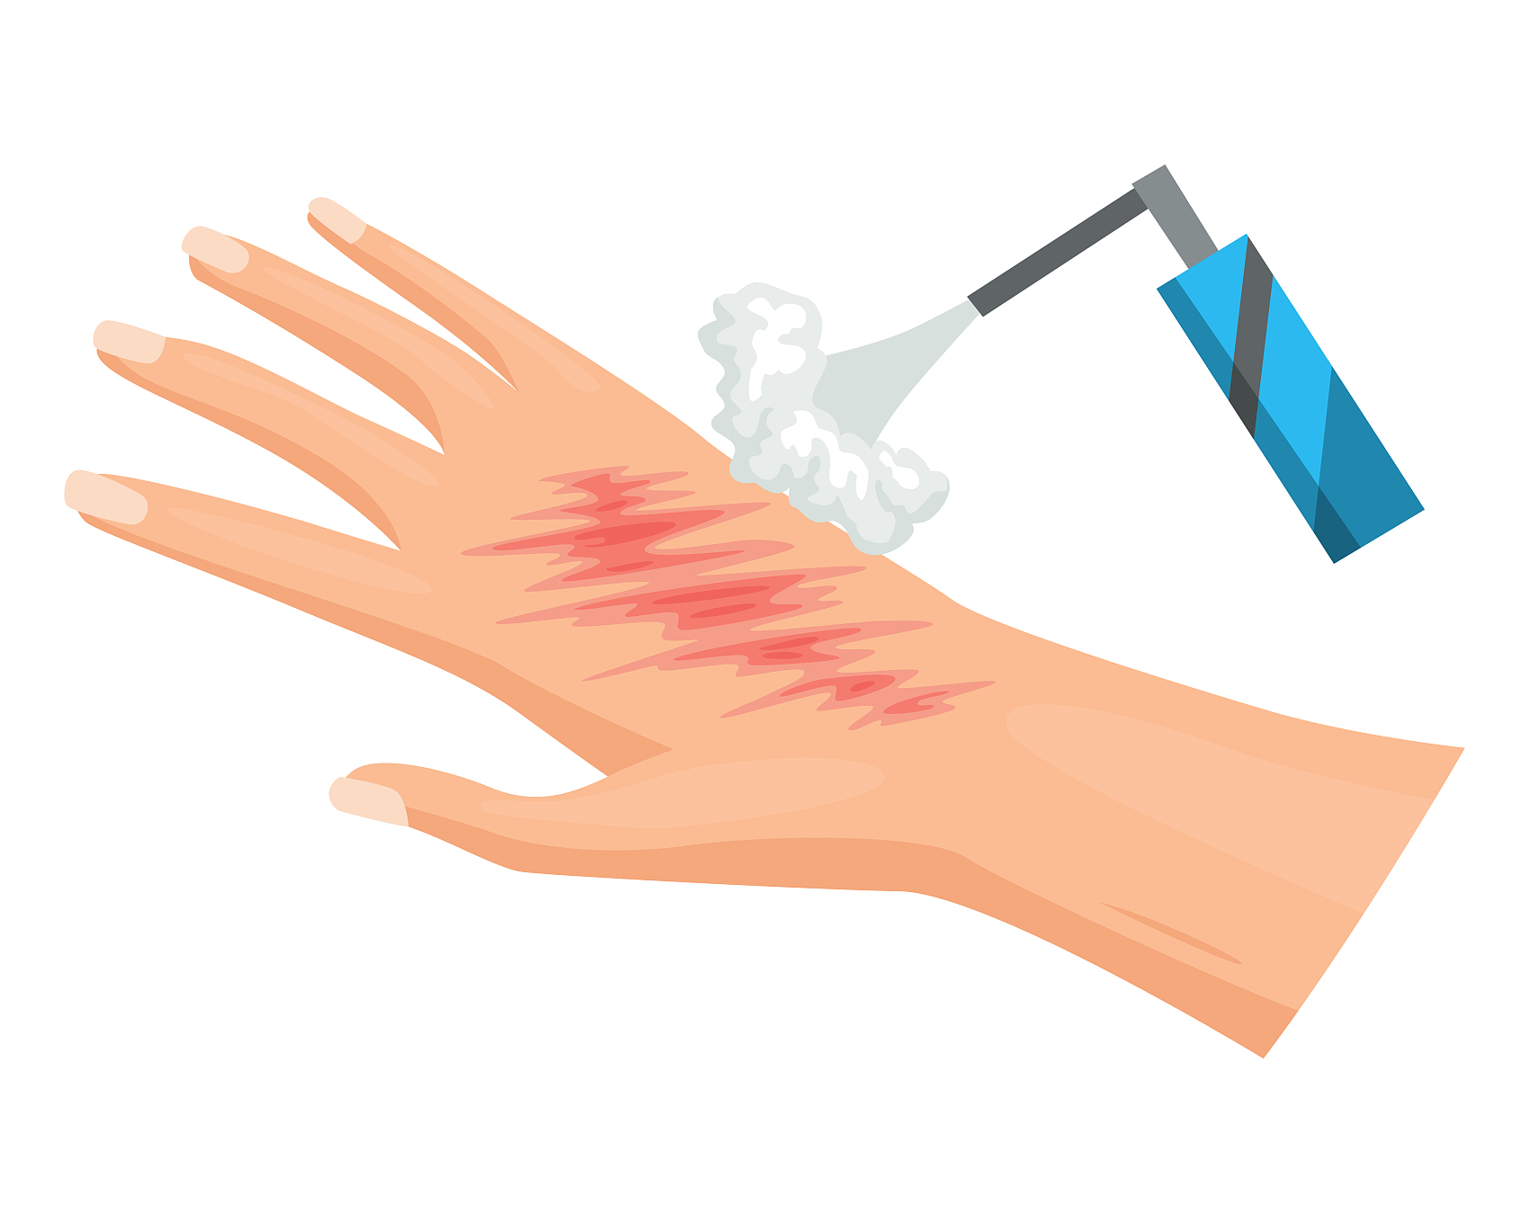
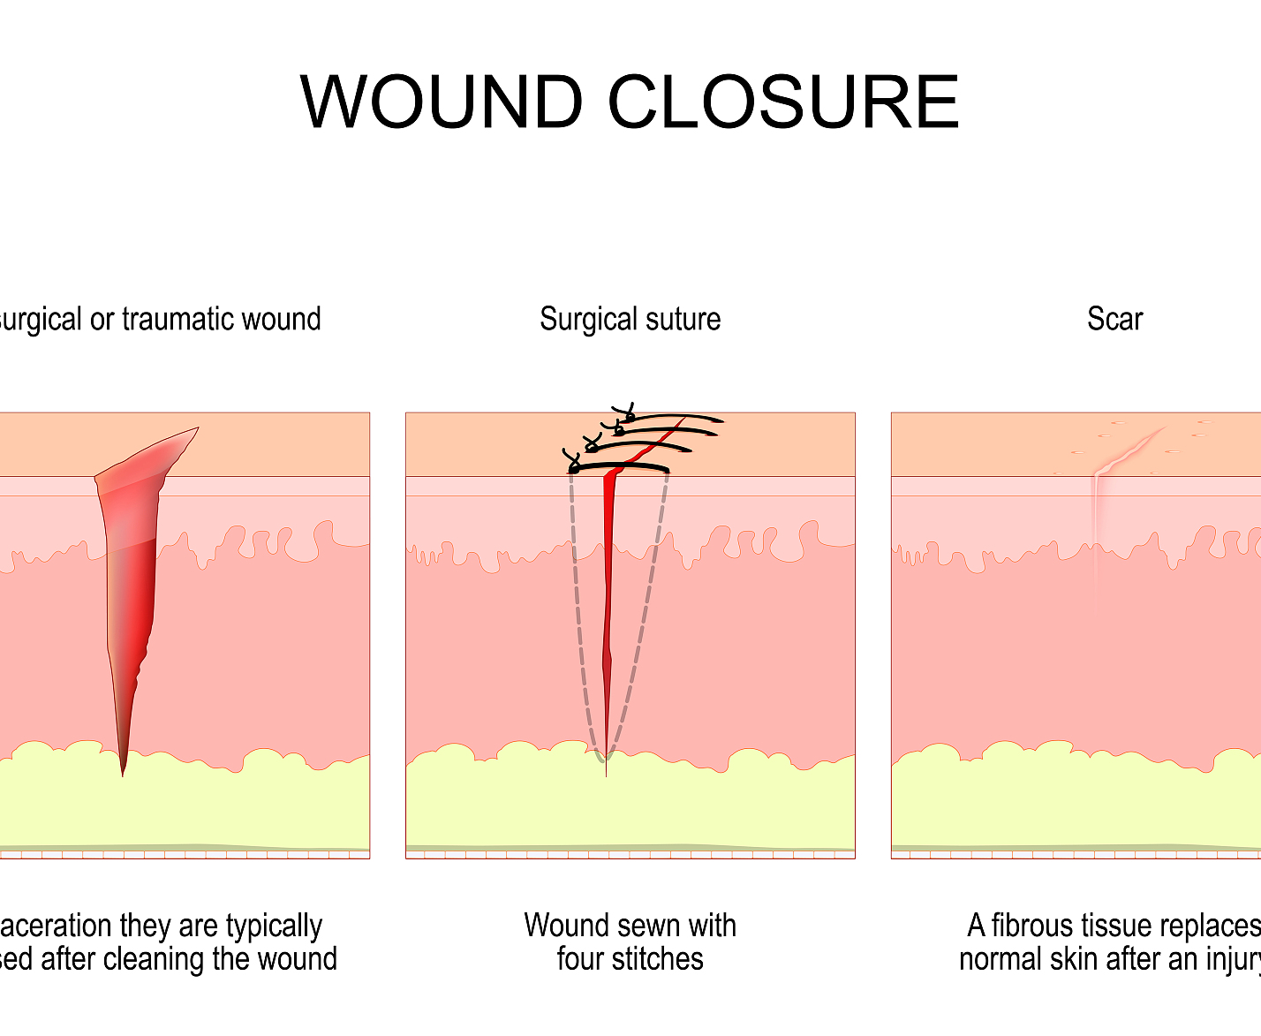
清洁伤口特征
伤口边缘整齐
由于手术或轻微擦伤造成的清洁伤口，其边缘通常比较整齐，易于愈合。
伤口无感染迹象
伤口愈合速度快
清洁伤口通常没有红肿、发热或脓液等感染迹象，愈合过程较为顺利。
清洁伤口由于细菌污染少，通常愈合速度较快，恢复期较短。

Slide 6
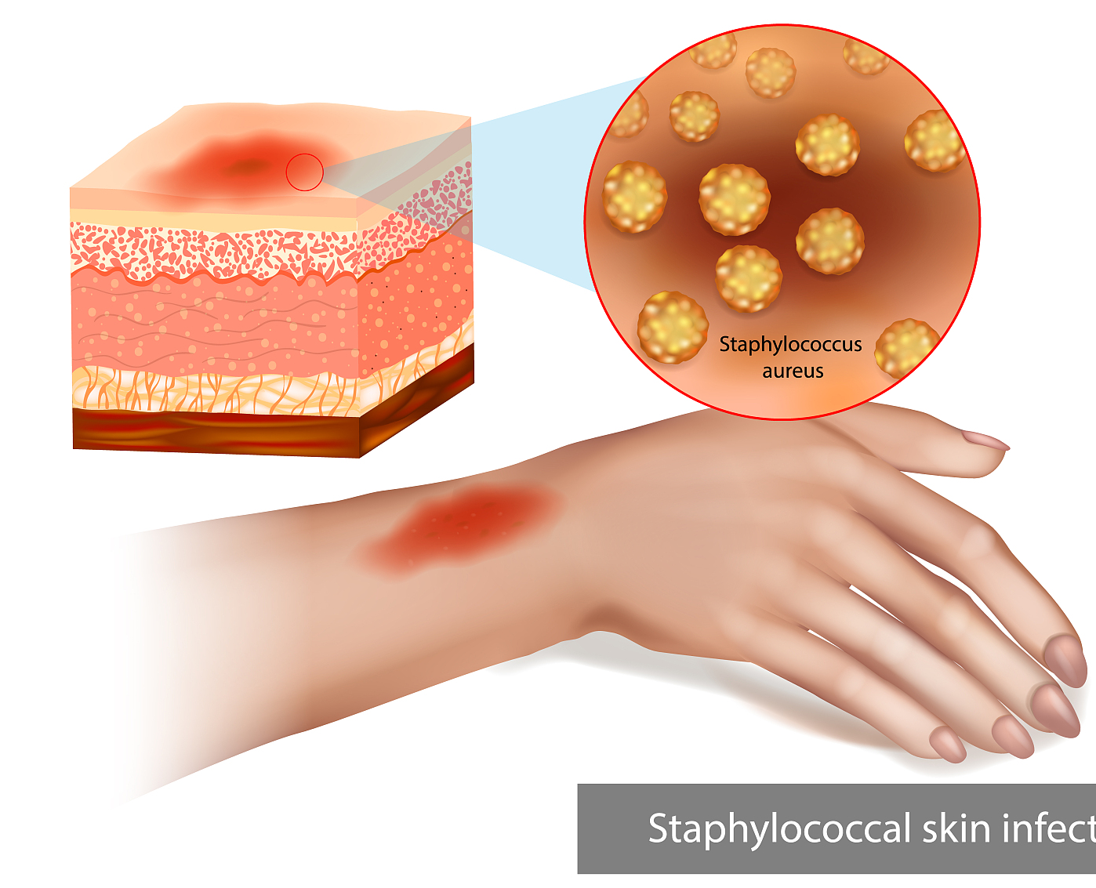
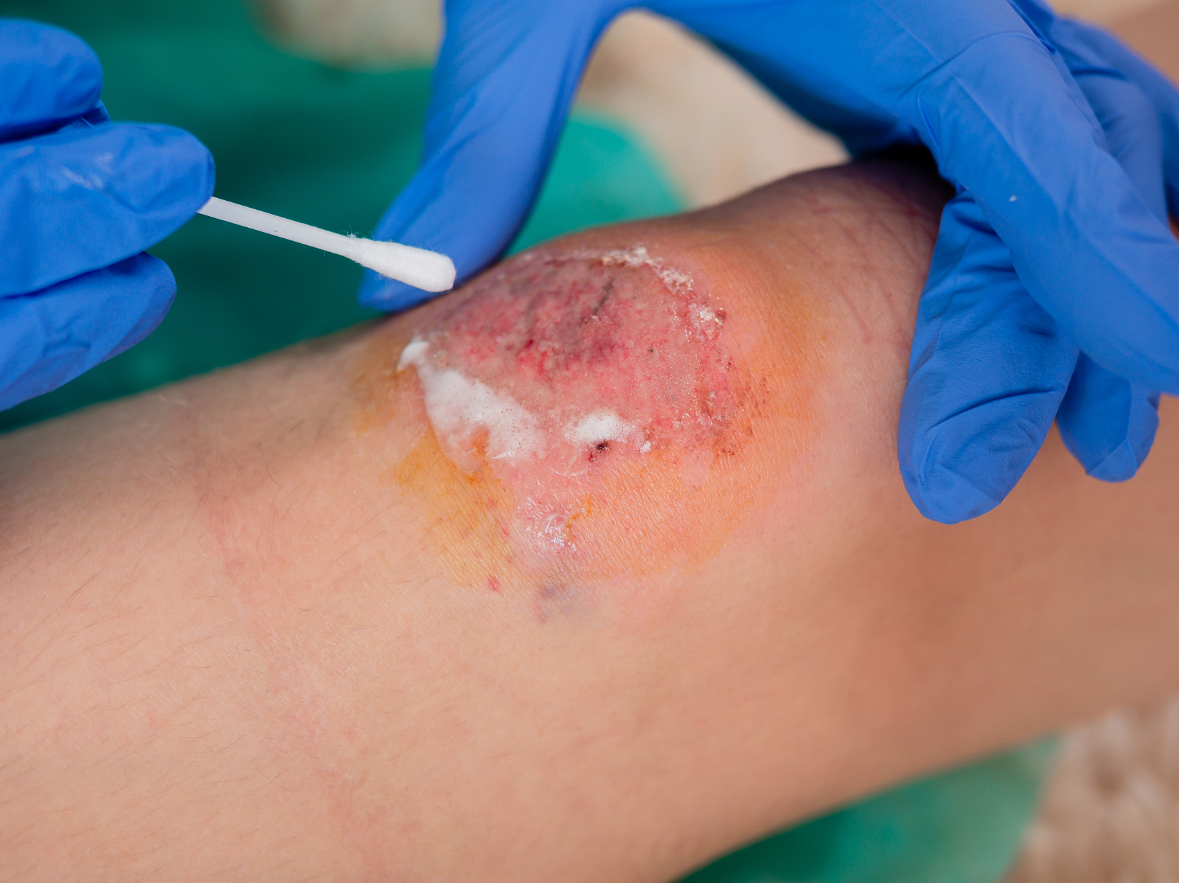
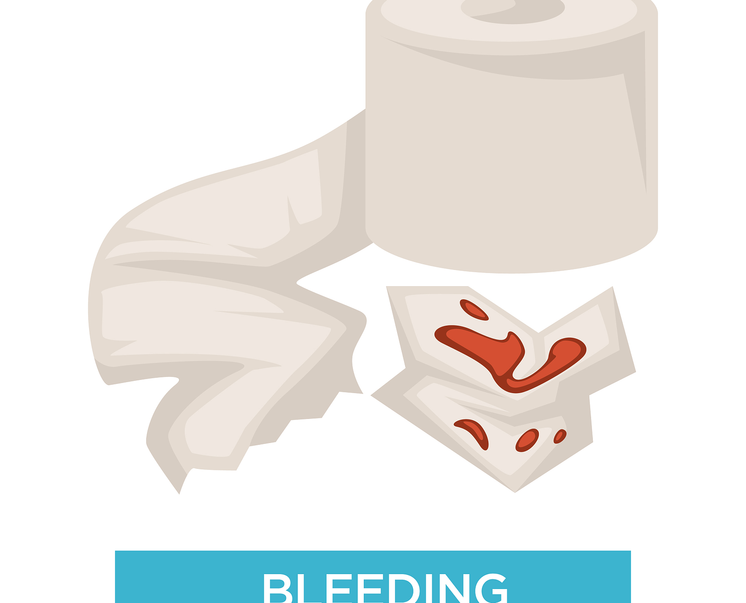
污染伤口特征
伤口感染迹象
伤口愈合延迟
污染伤口常伴有红肿、热痛和脓液，是细菌感染的明显迹象。
由于污染物的存在，这类伤口的愈合速度通常比清洁伤口慢。
异物残留风险
组织损伤程度
污染伤口可能含有异物，如泥土、玻璃碎片等，增加了治疗难度。
污染伤口往往伴随更严重的组织损伤，需要更细致的清创和护理。

Slide 7
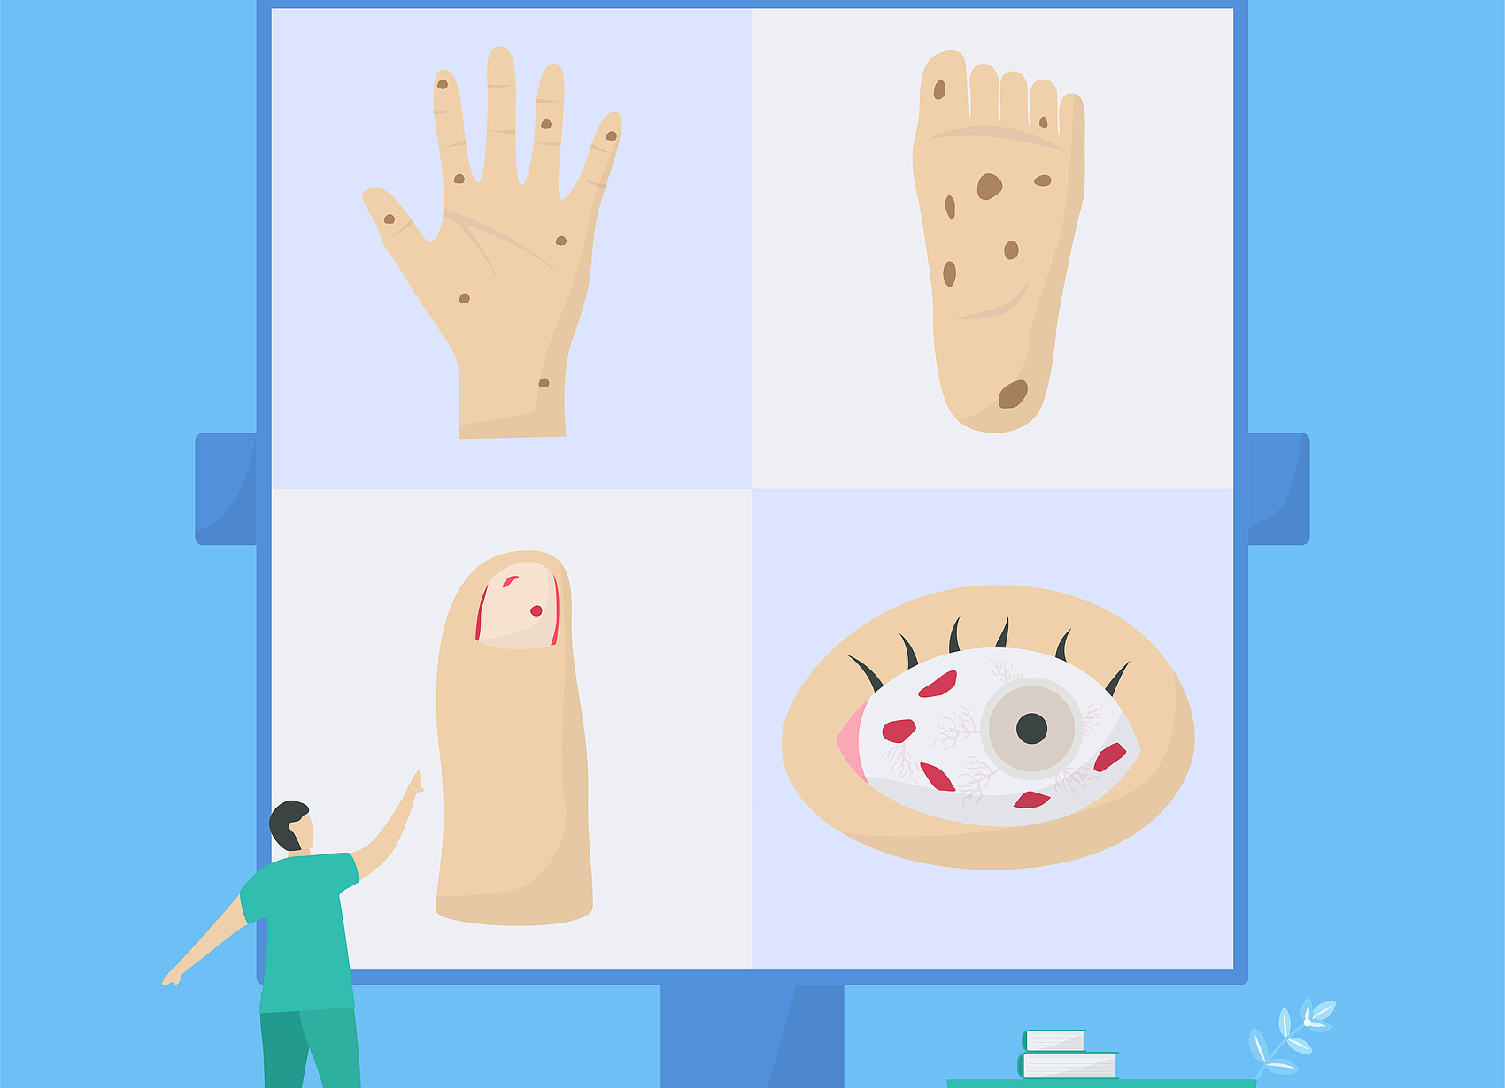
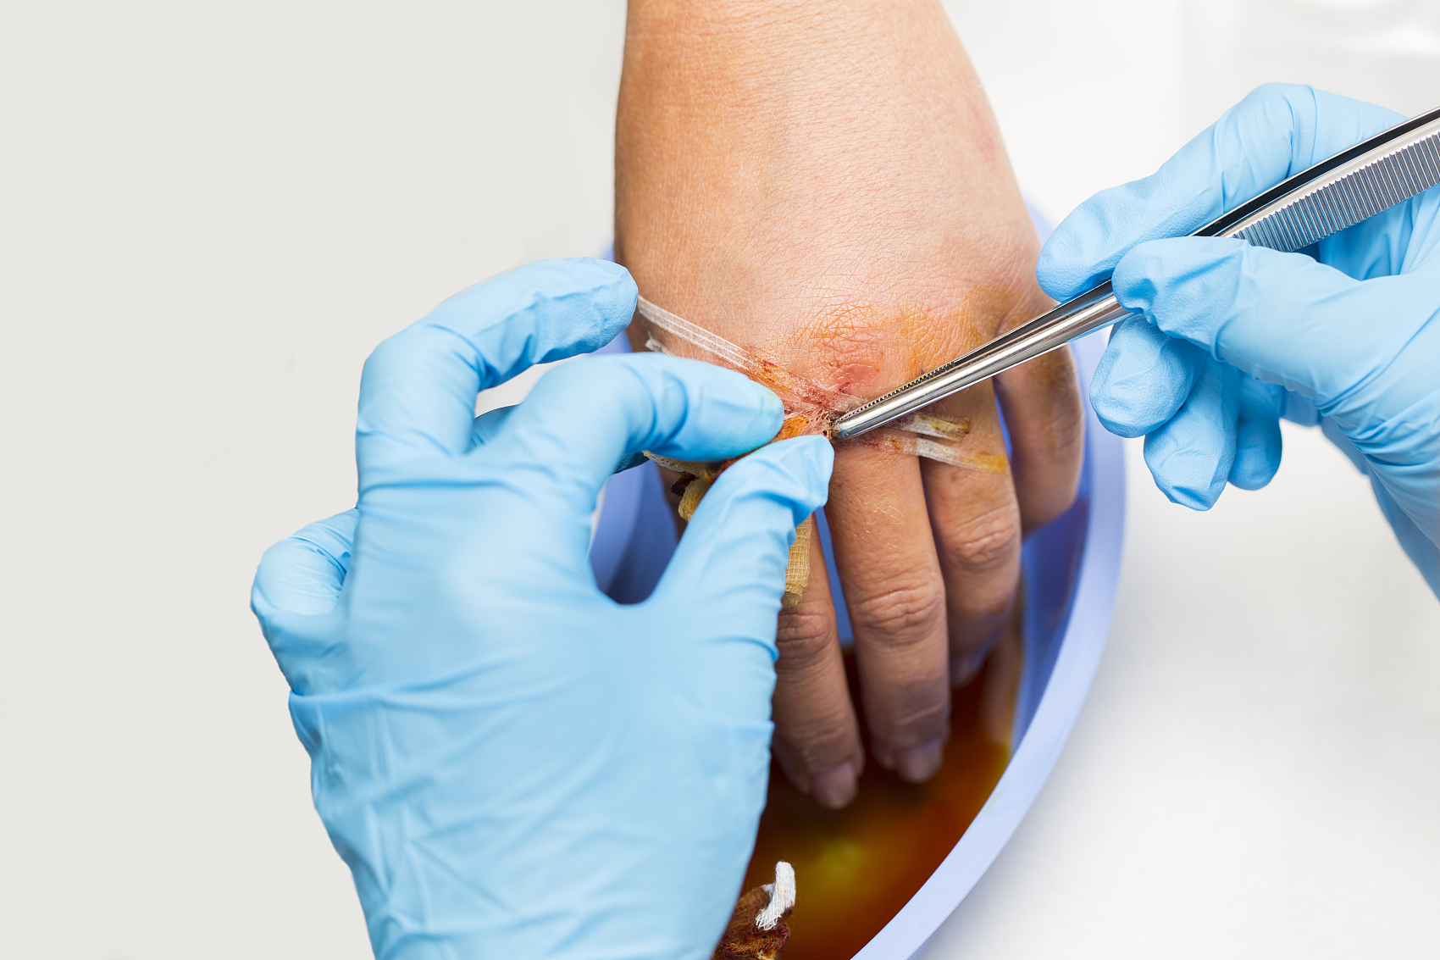
感染伤口处理
识别感染迹象
清创技术
抗生素的使用
观察伤口是否有红肿、发热、脓液等感染迹象，及时识别并采取措施。
使用适当的清创技术去除坏死组织和异物，减少细菌负荷，促进愈合。
根据伤口感染的严重程度和细菌类型，合理使用抗生素，防止感染扩散。

Slide 8
伤口愈合过程
02

Slide 9
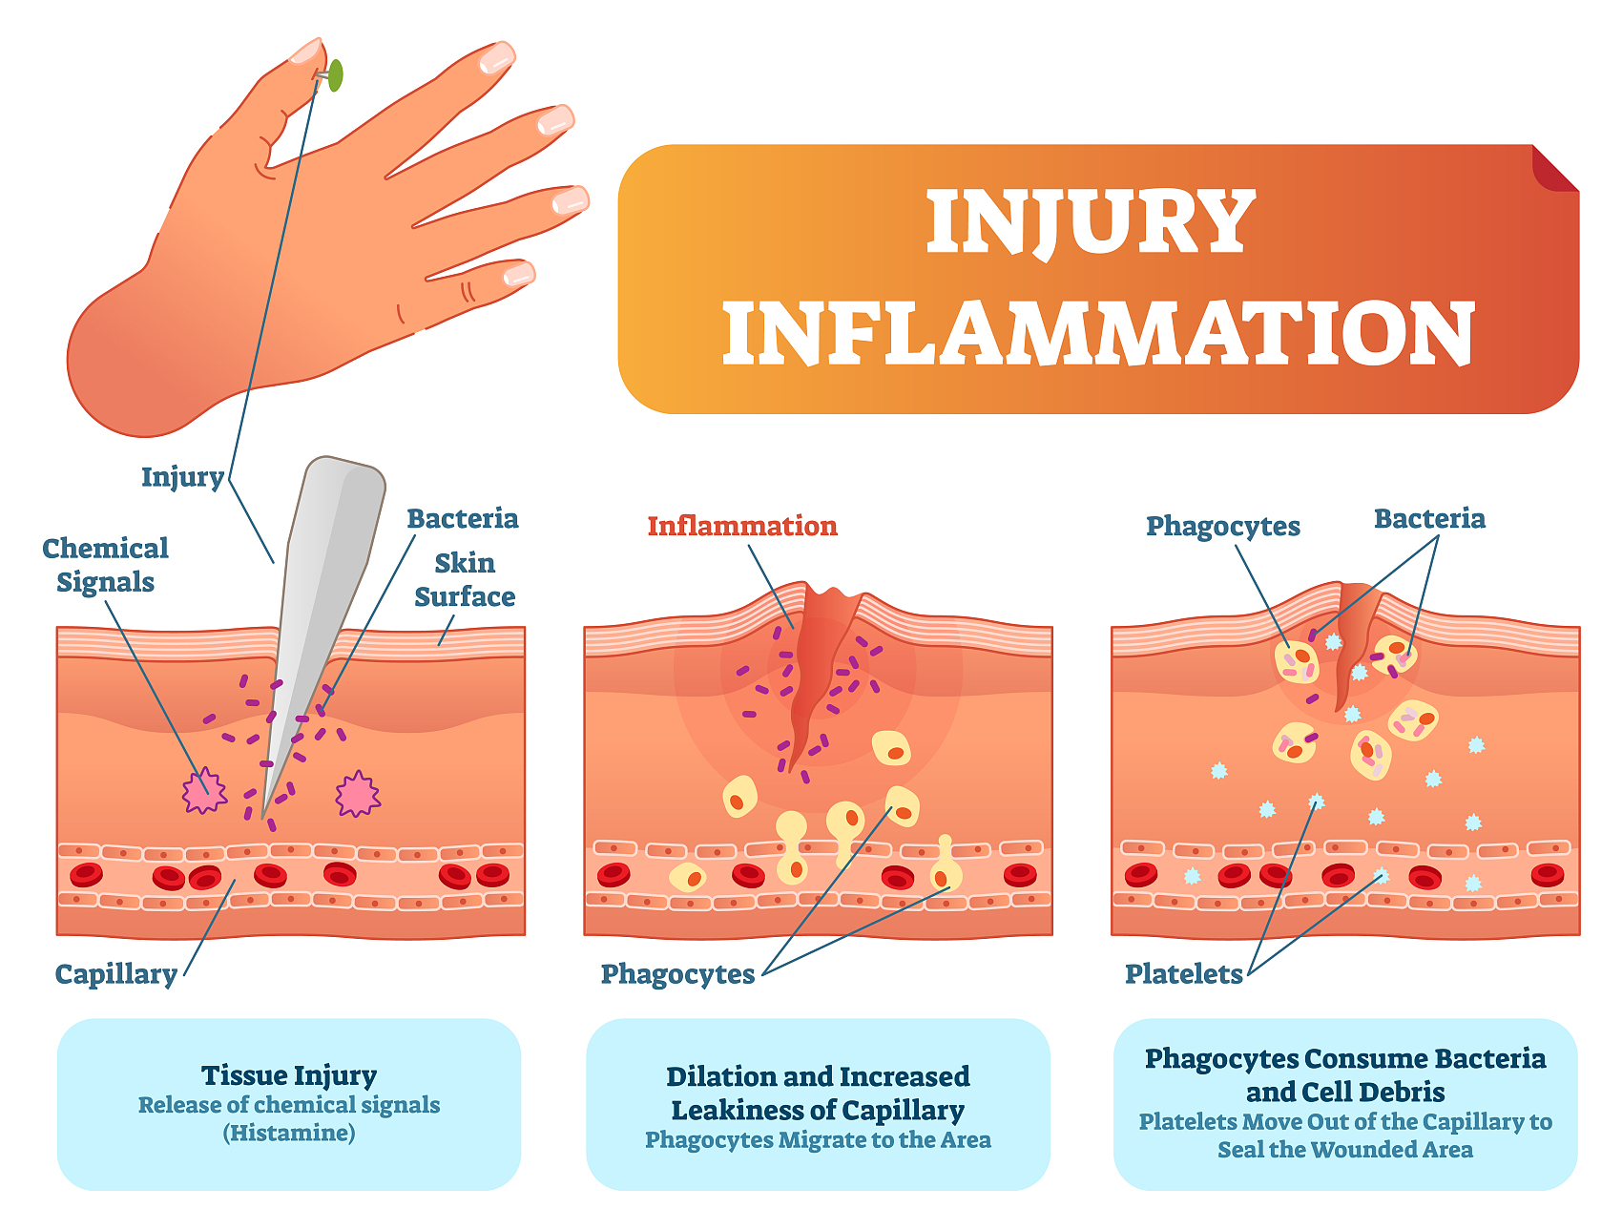
急性伤口与慢性伤口
急性伤口的愈合过程
急性伤口通常愈合迅速，如小割伤或擦伤，通过炎症、增生和重塑三个阶段恢复。
慢性伤口的特点
慢性伤口如糖尿病足溃疡，愈合过程受阻，可能需要数周甚至数月才能愈合。

Slide 10
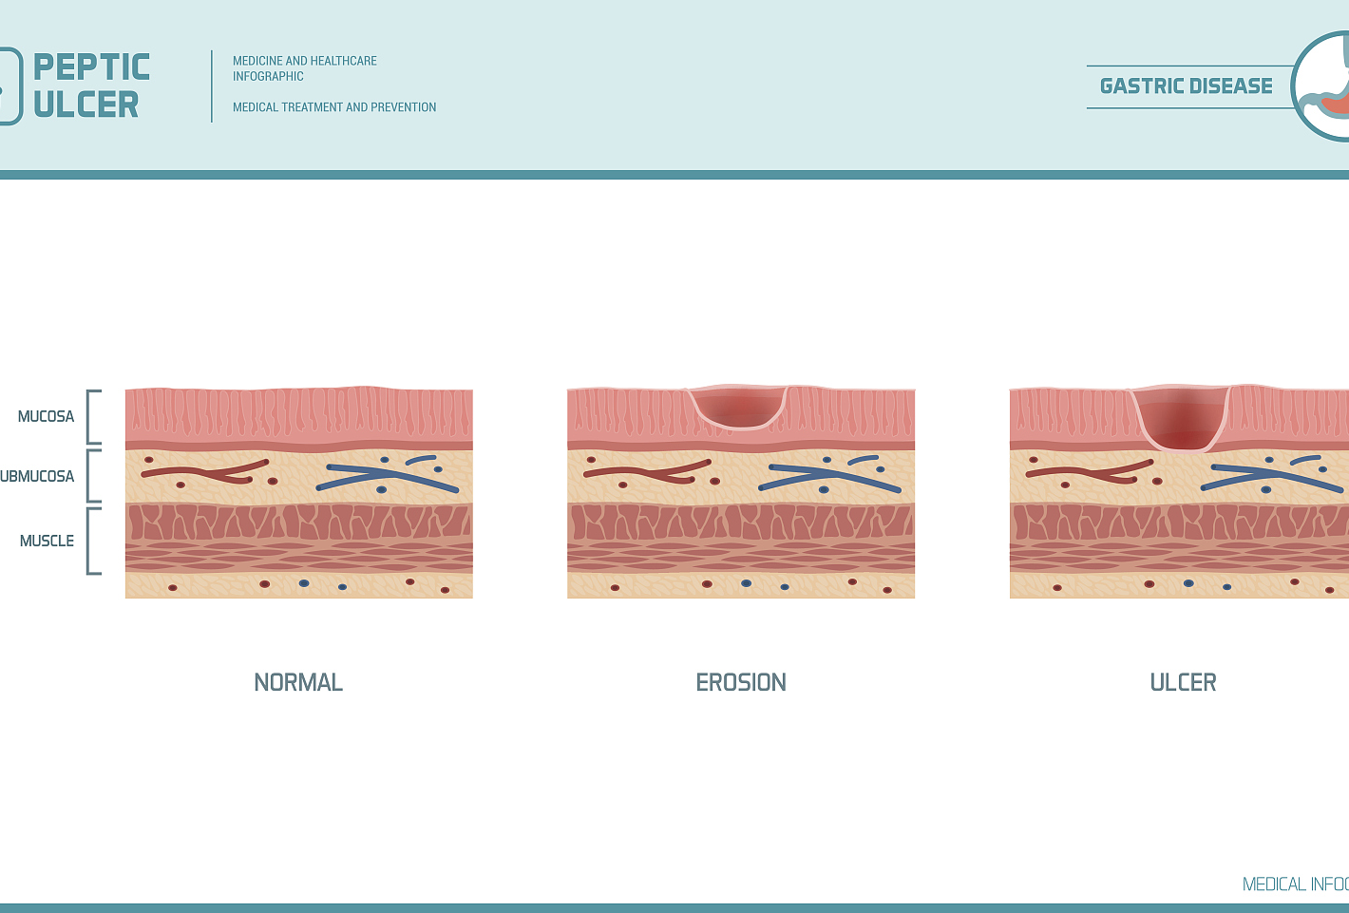
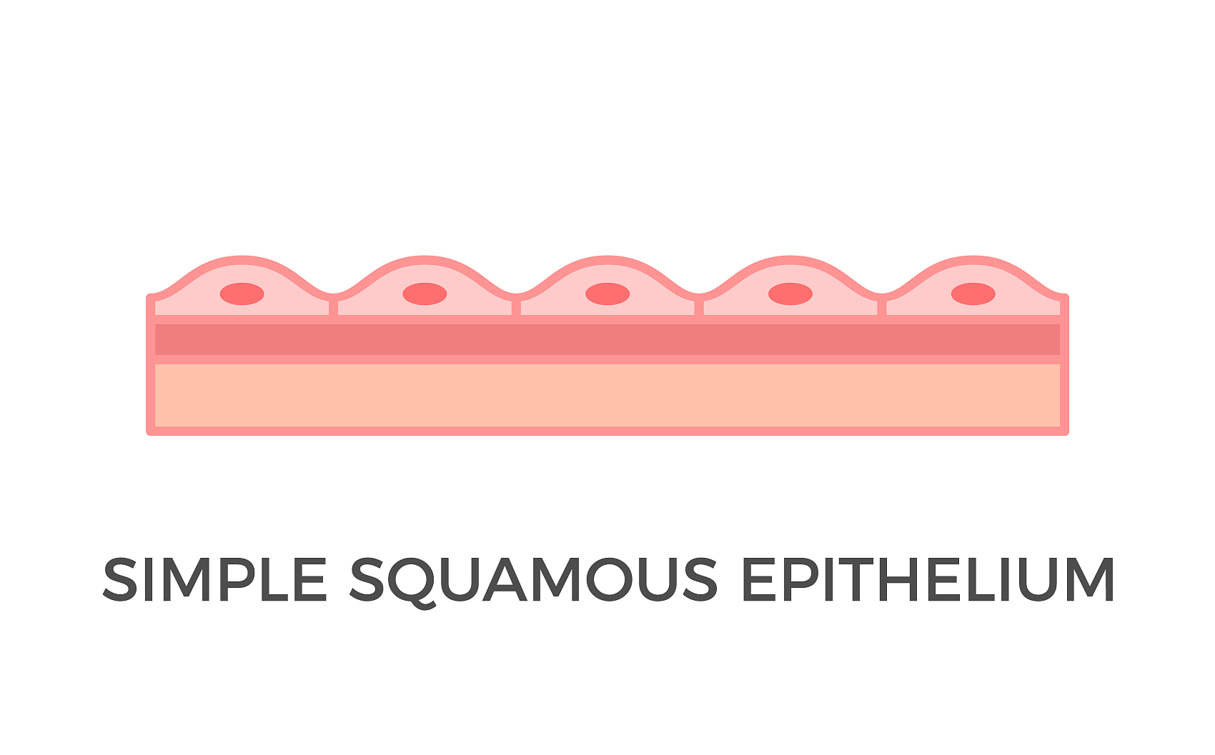
炎症期特征与作用
血管反应
白细胞聚集
组织液渗出
伤口发生后，血管会扩张并增加通透性，以便白细胞和抗体到达受伤区域。
白细胞如中性粒细胞和巨噬细胞会迅速聚集到伤口处，吞噬细菌和死亡细胞，防止感染。
炎症期间，血浆成分会渗出到组织间隙，形成血清肿，为伤口清理和修复提供环境。

Slide 11
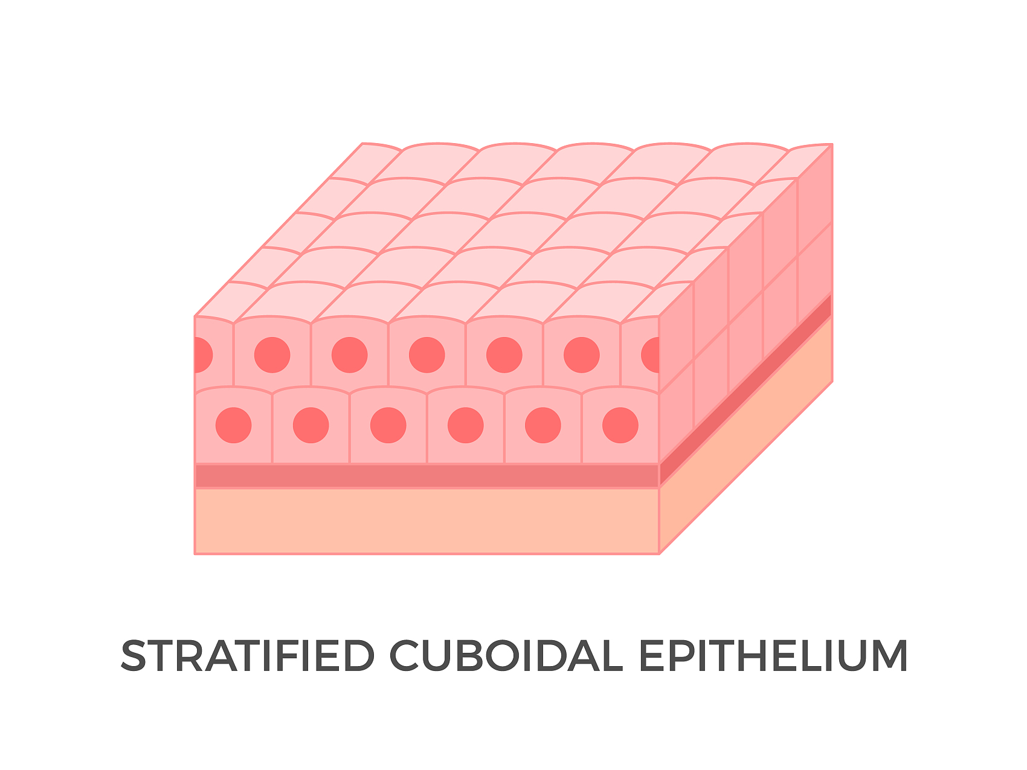
纤维组织增生期特征
胶原蛋白沉积
伤口愈合中，胶原蛋白逐渐沉积形成纤维组织，为伤口提供结构支持。
新生血管形成
纤维组织增生期，新生血管开始形成，为愈合区域输送养分和氧气。

Slide 12
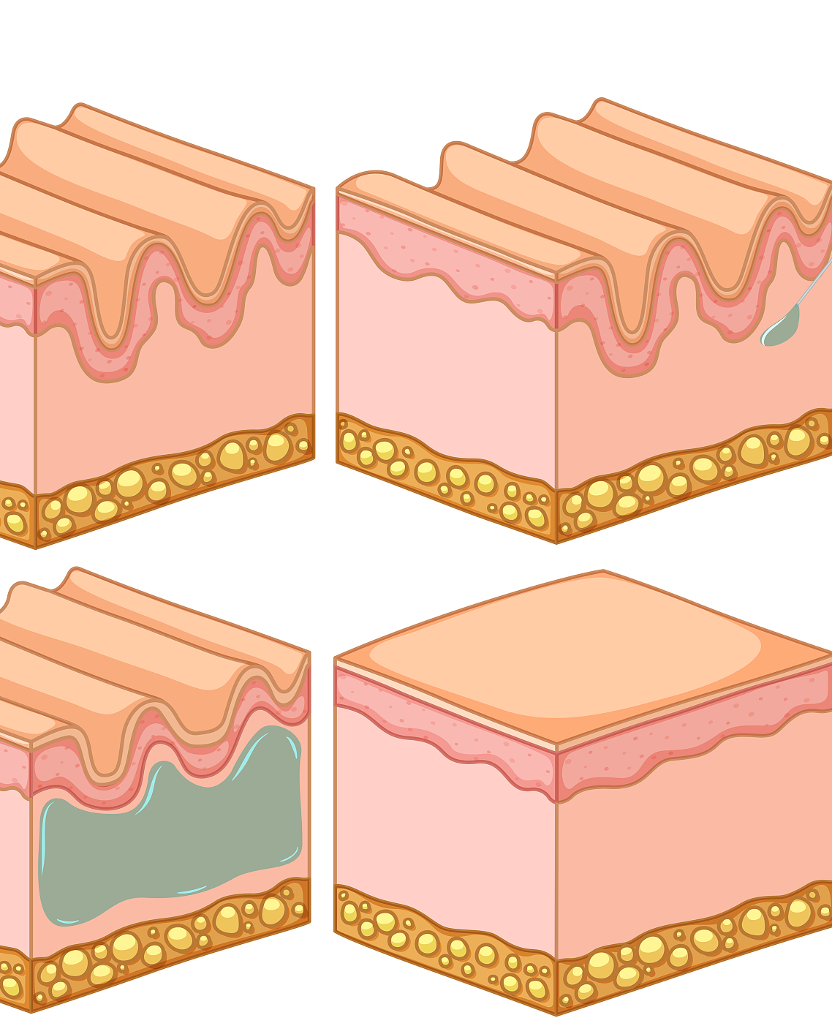
瘢痕形成修复期特征
胶原蛋白沉积
瘢痕成熟与收缩
在修复期，胶原蛋白逐渐沉积，形成瘢痕组织，以替代受损的皮肤结构。
随着时间推移，瘢痕组织会逐渐成熟并收缩，导致伤口边缘向中心靠拢。
瘢痕颜色变化
瘢痕软化过程
新形成的瘢痕通常颜色较红或较暗，随着时间的推移，颜色会逐渐变浅，接近正常皮肤。
瘢痕组织在修复后期会逐渐软化，弹性增加，但通常无法完全恢复到原有皮肤的柔软度。

Slide 13
更换敷料操作
03

Slide 14
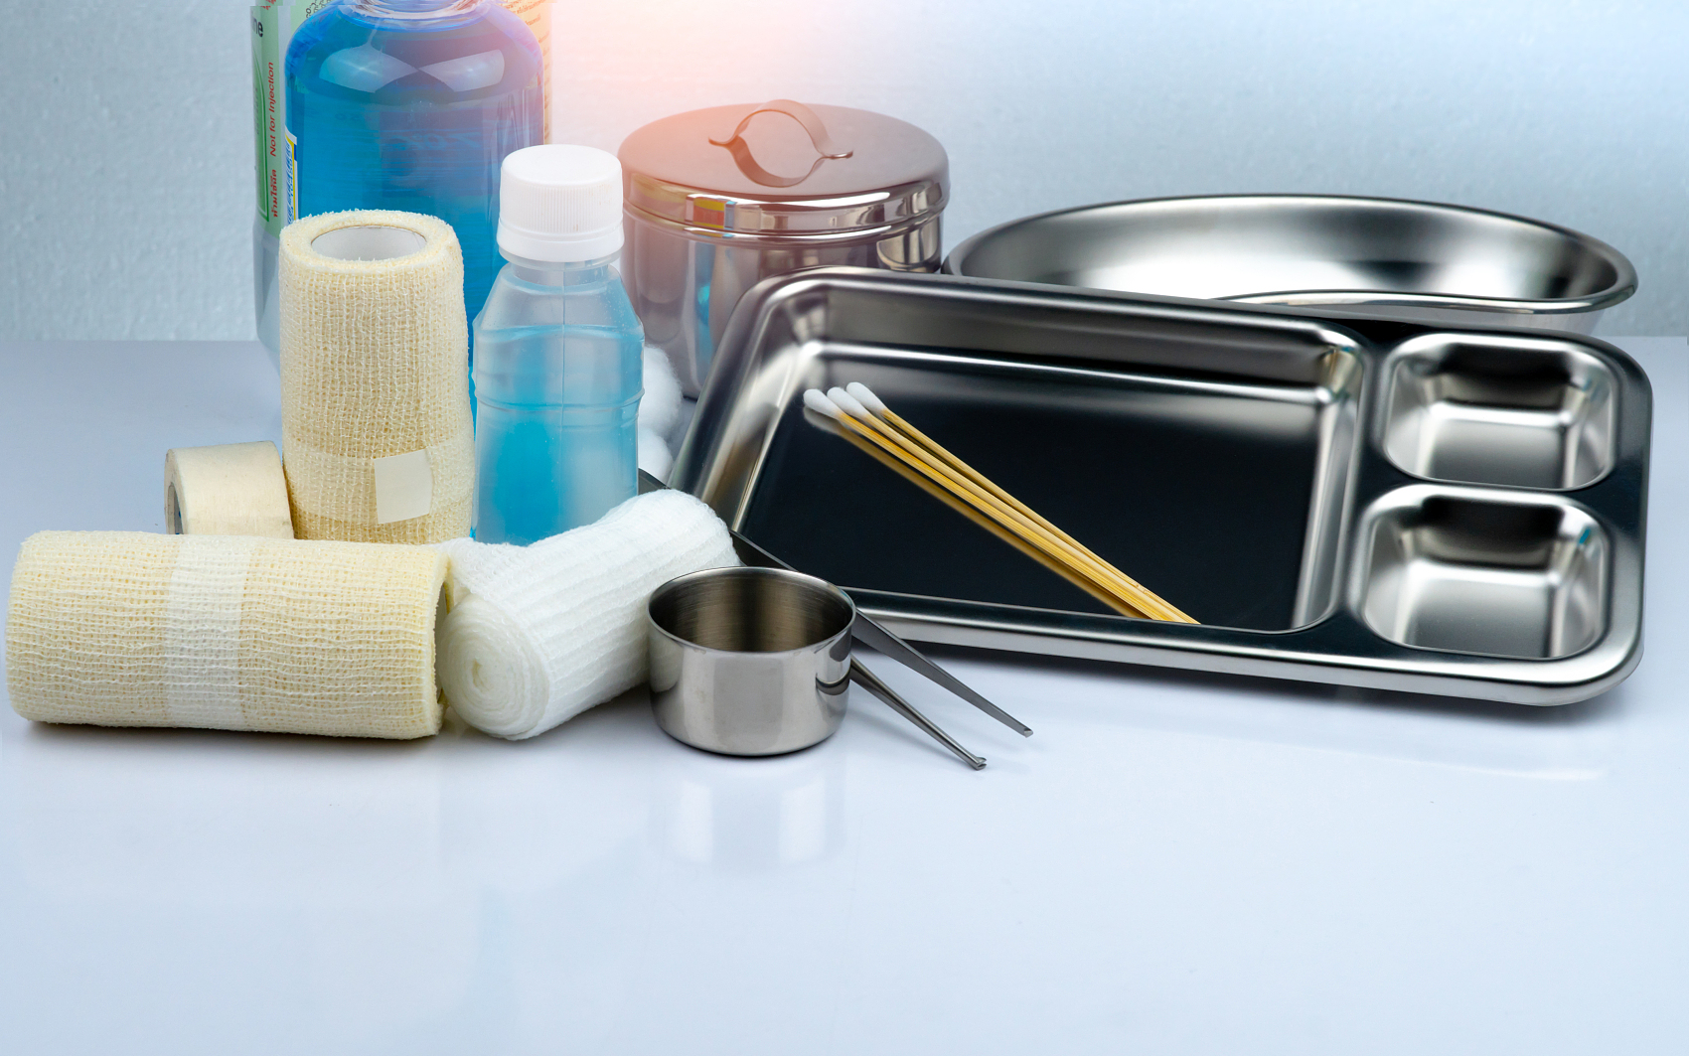
准备工作与环境要求
确保无菌环境
在更换敷料前，需对手术室或治疗区域进行彻底消毒，确保无菌操作环境。
准备必要工具
准备更换敷料所需的所有工具，包括无菌手套、敷料、消毒液等，以保证操作顺利进行。

Slide 15
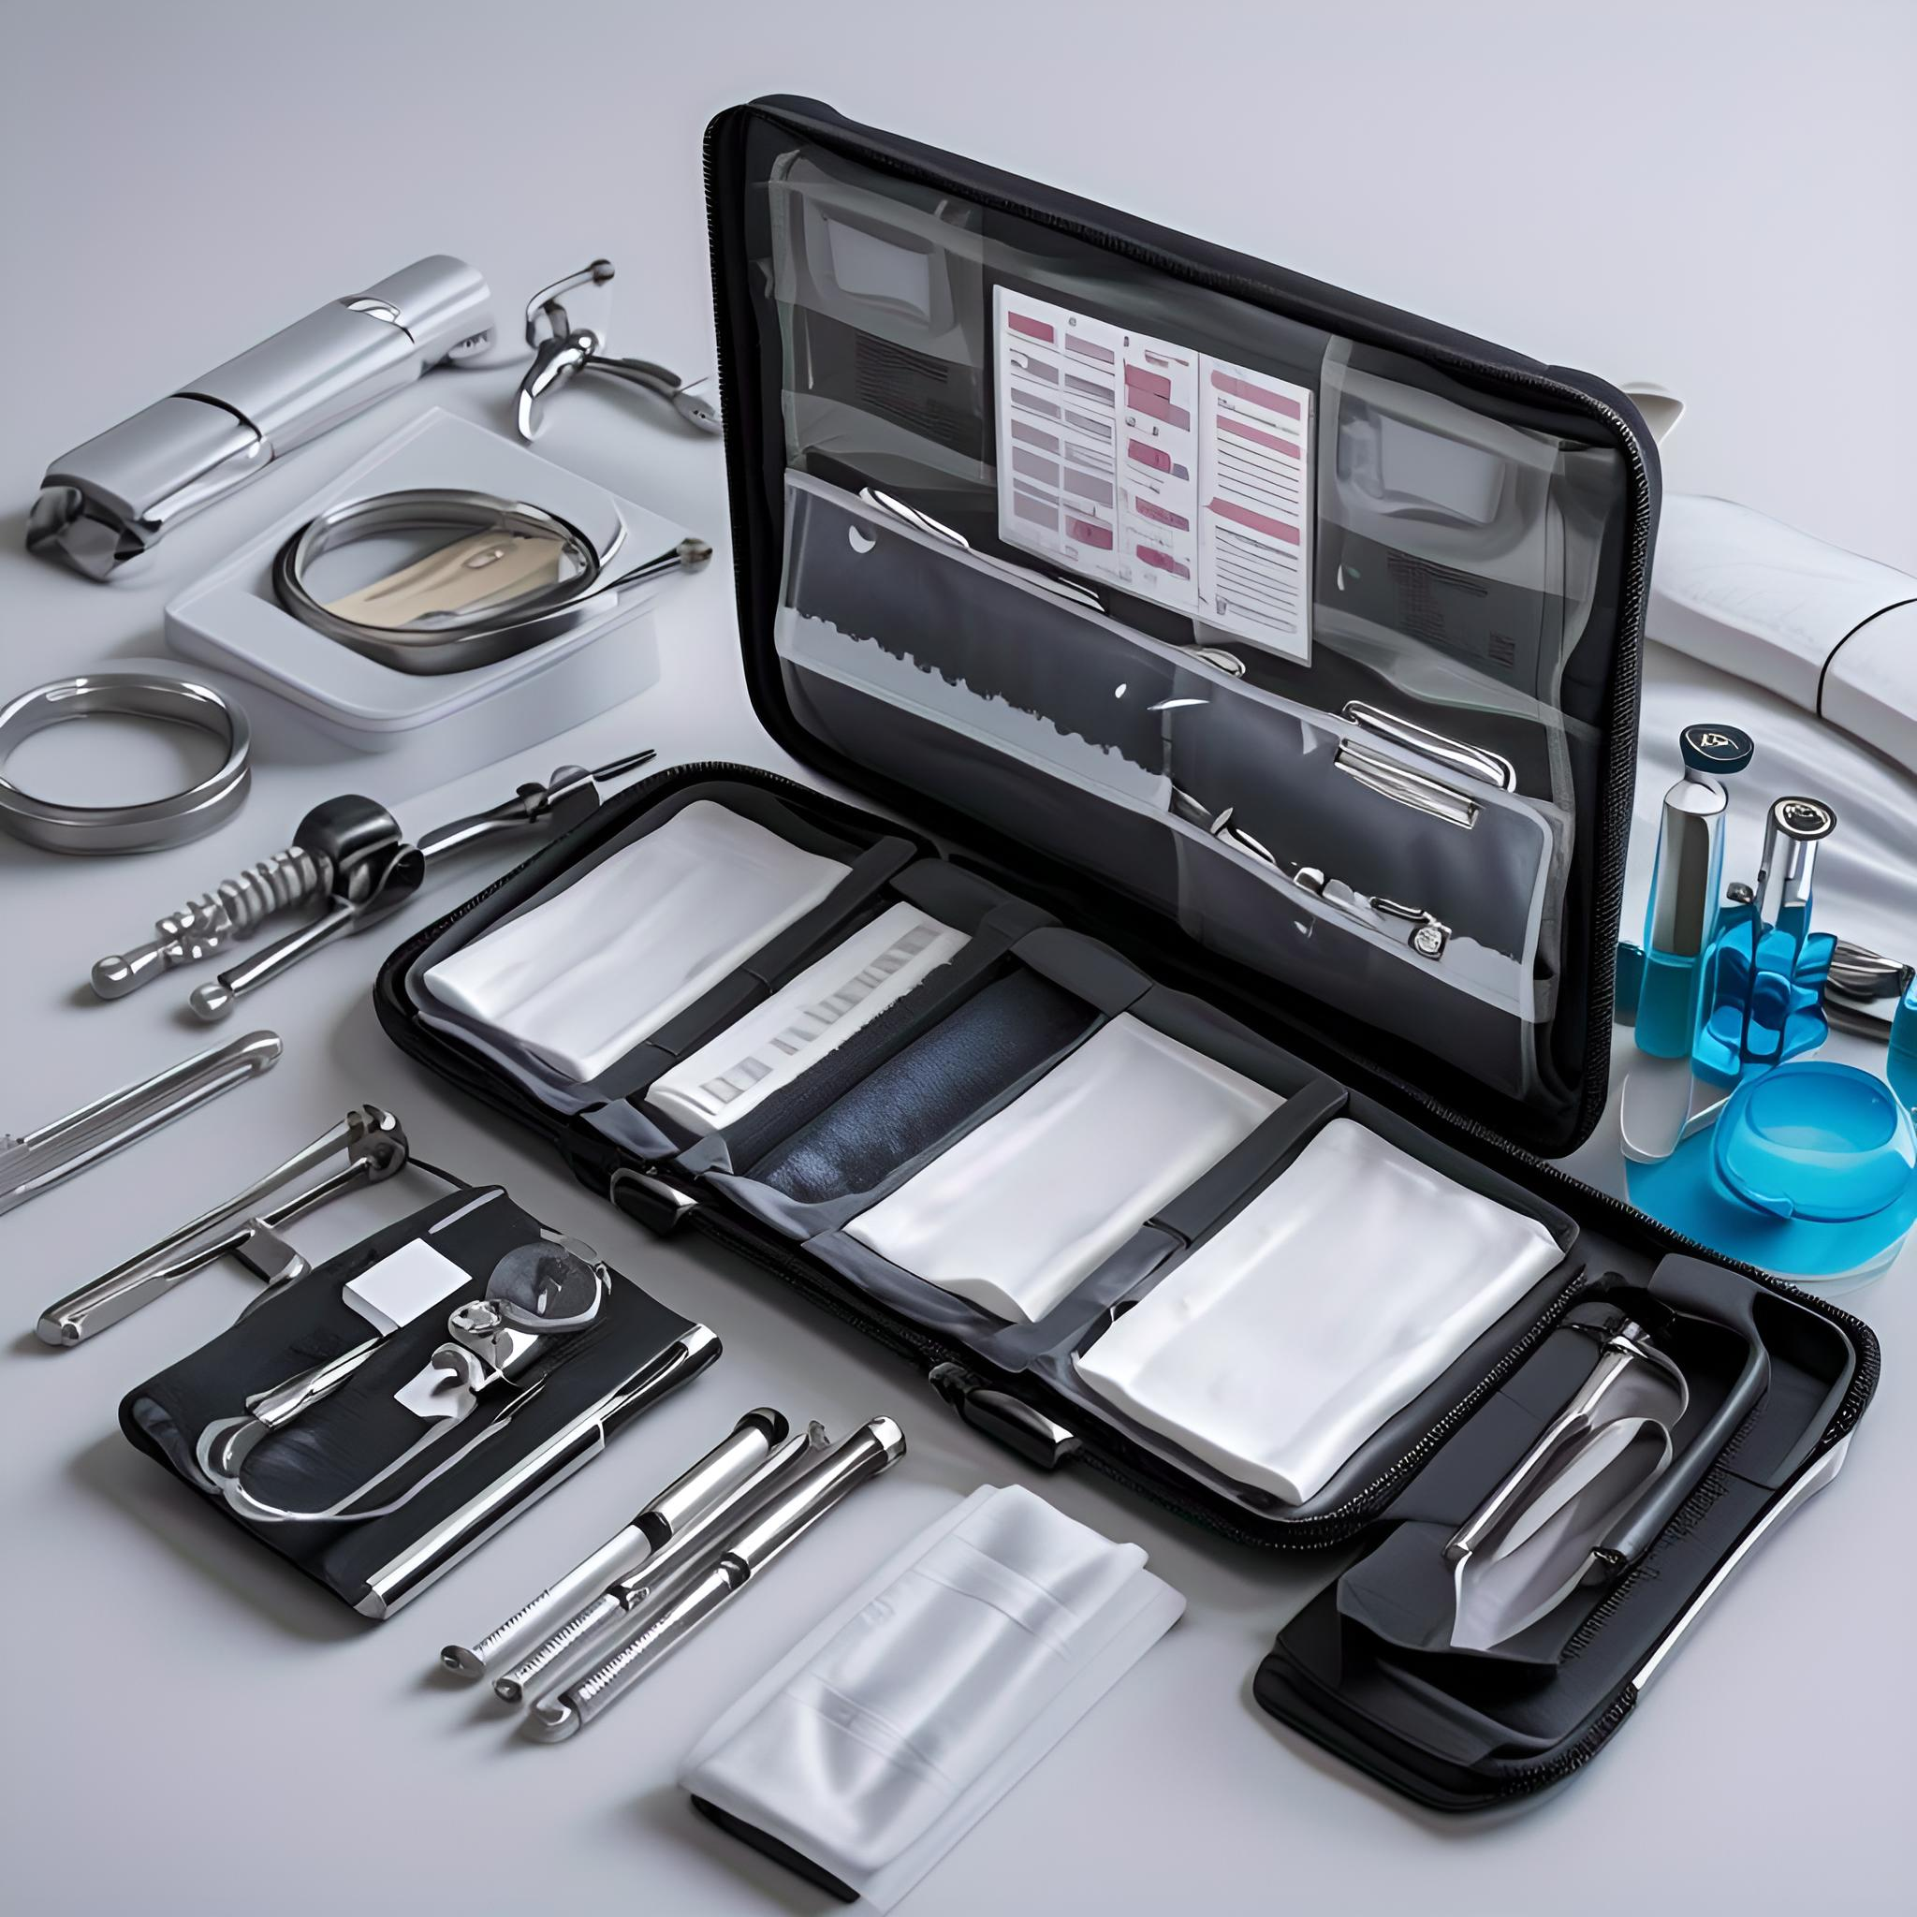
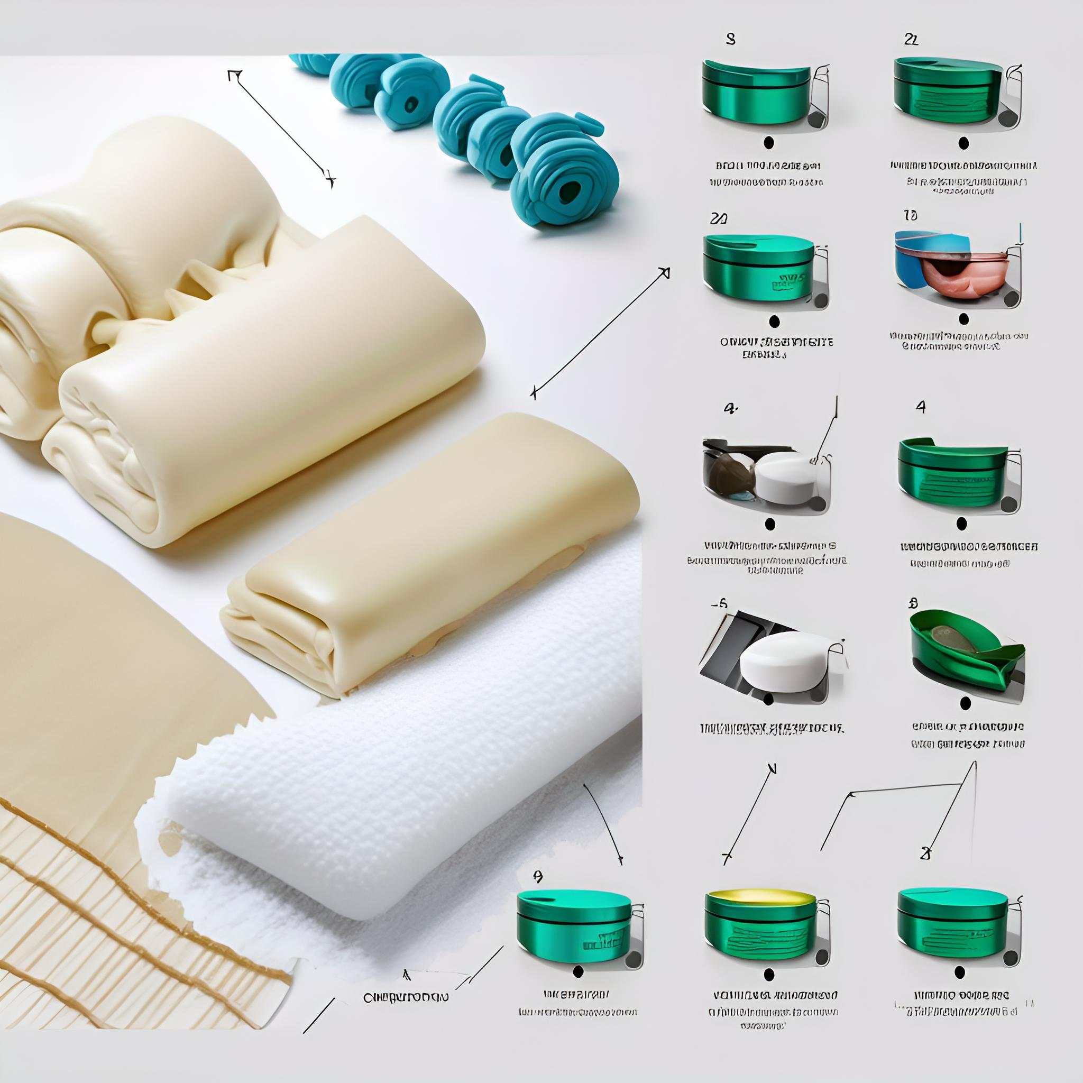
敷料选择与更换步骤
评估伤口状况
选择合适的敷料类型
在更换敷料前，需评估伤口的大小、深度、分泌物及愈合情况，以选择合适的敷料。
根据伤口类型和愈合阶段选择湿性敷料、泡沫敷料或抗菌敷料等，以促进伤口恢复。
无菌操作原则
正确固定敷料
更换敷料时必须遵循无菌操作原则，以避免伤口感染，确保伤口照护的安全性。
确保敷料牢固贴合伤口，避免移位或脱落，同时注意透气性，以促进伤口愈合。

Slide 16
换药过程中的注意事项
无菌操作原则
观察伤口变化
正确使用敷料
在更换敷料时，必须严格遵守无菌操作原则，避免伤口感染。
仔细观察伤口的大小、颜色、分泌物等，及时发现异常情况。
根据伤口类型选择合适的敷料，确保其正确贴合伤口，促进愈合。

Slide 17
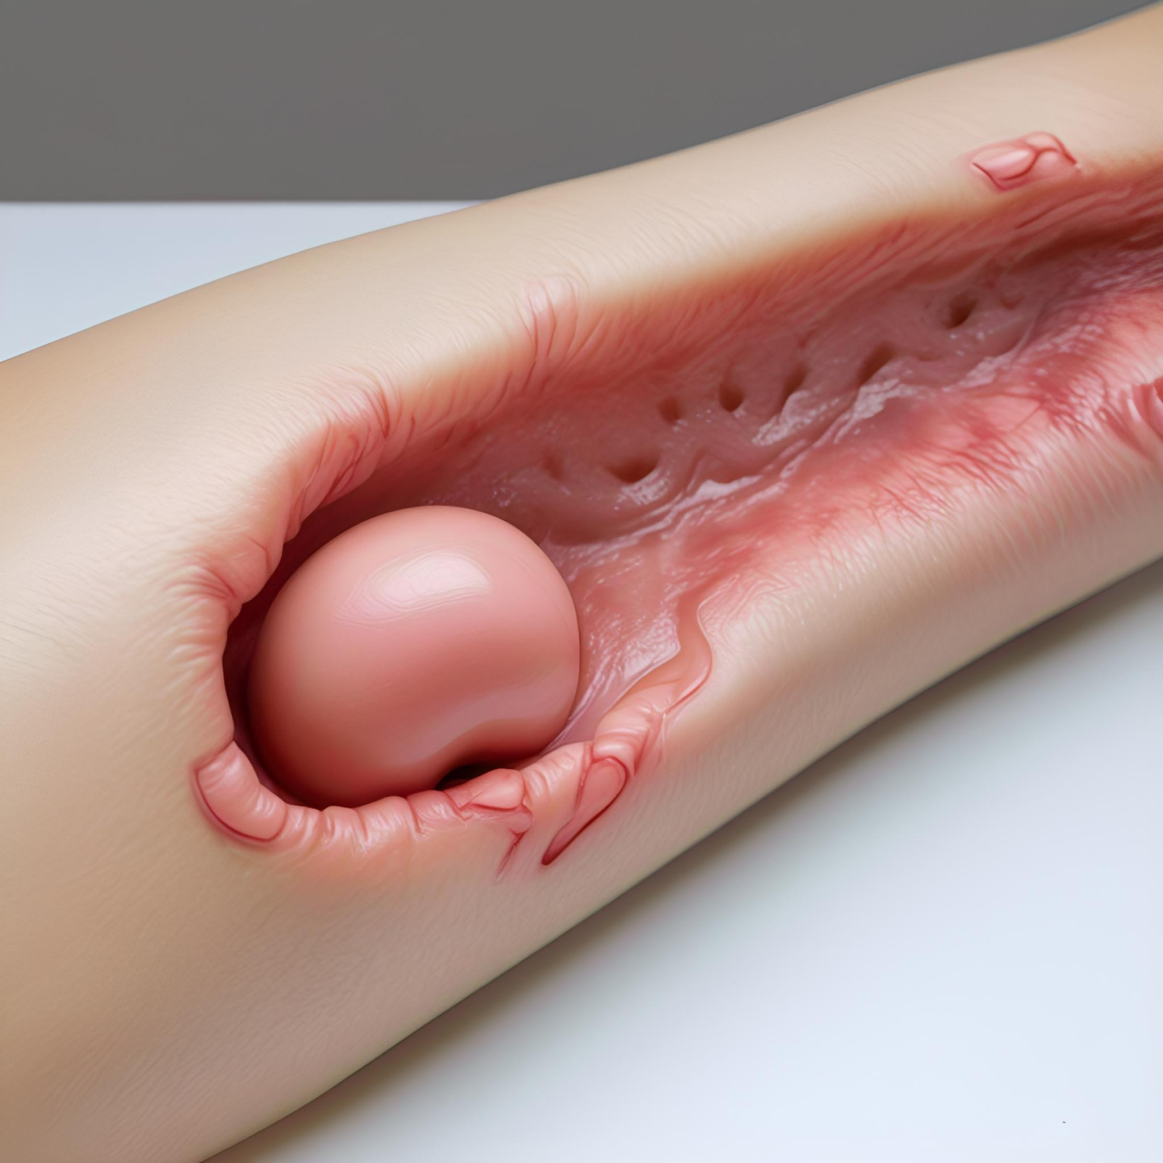
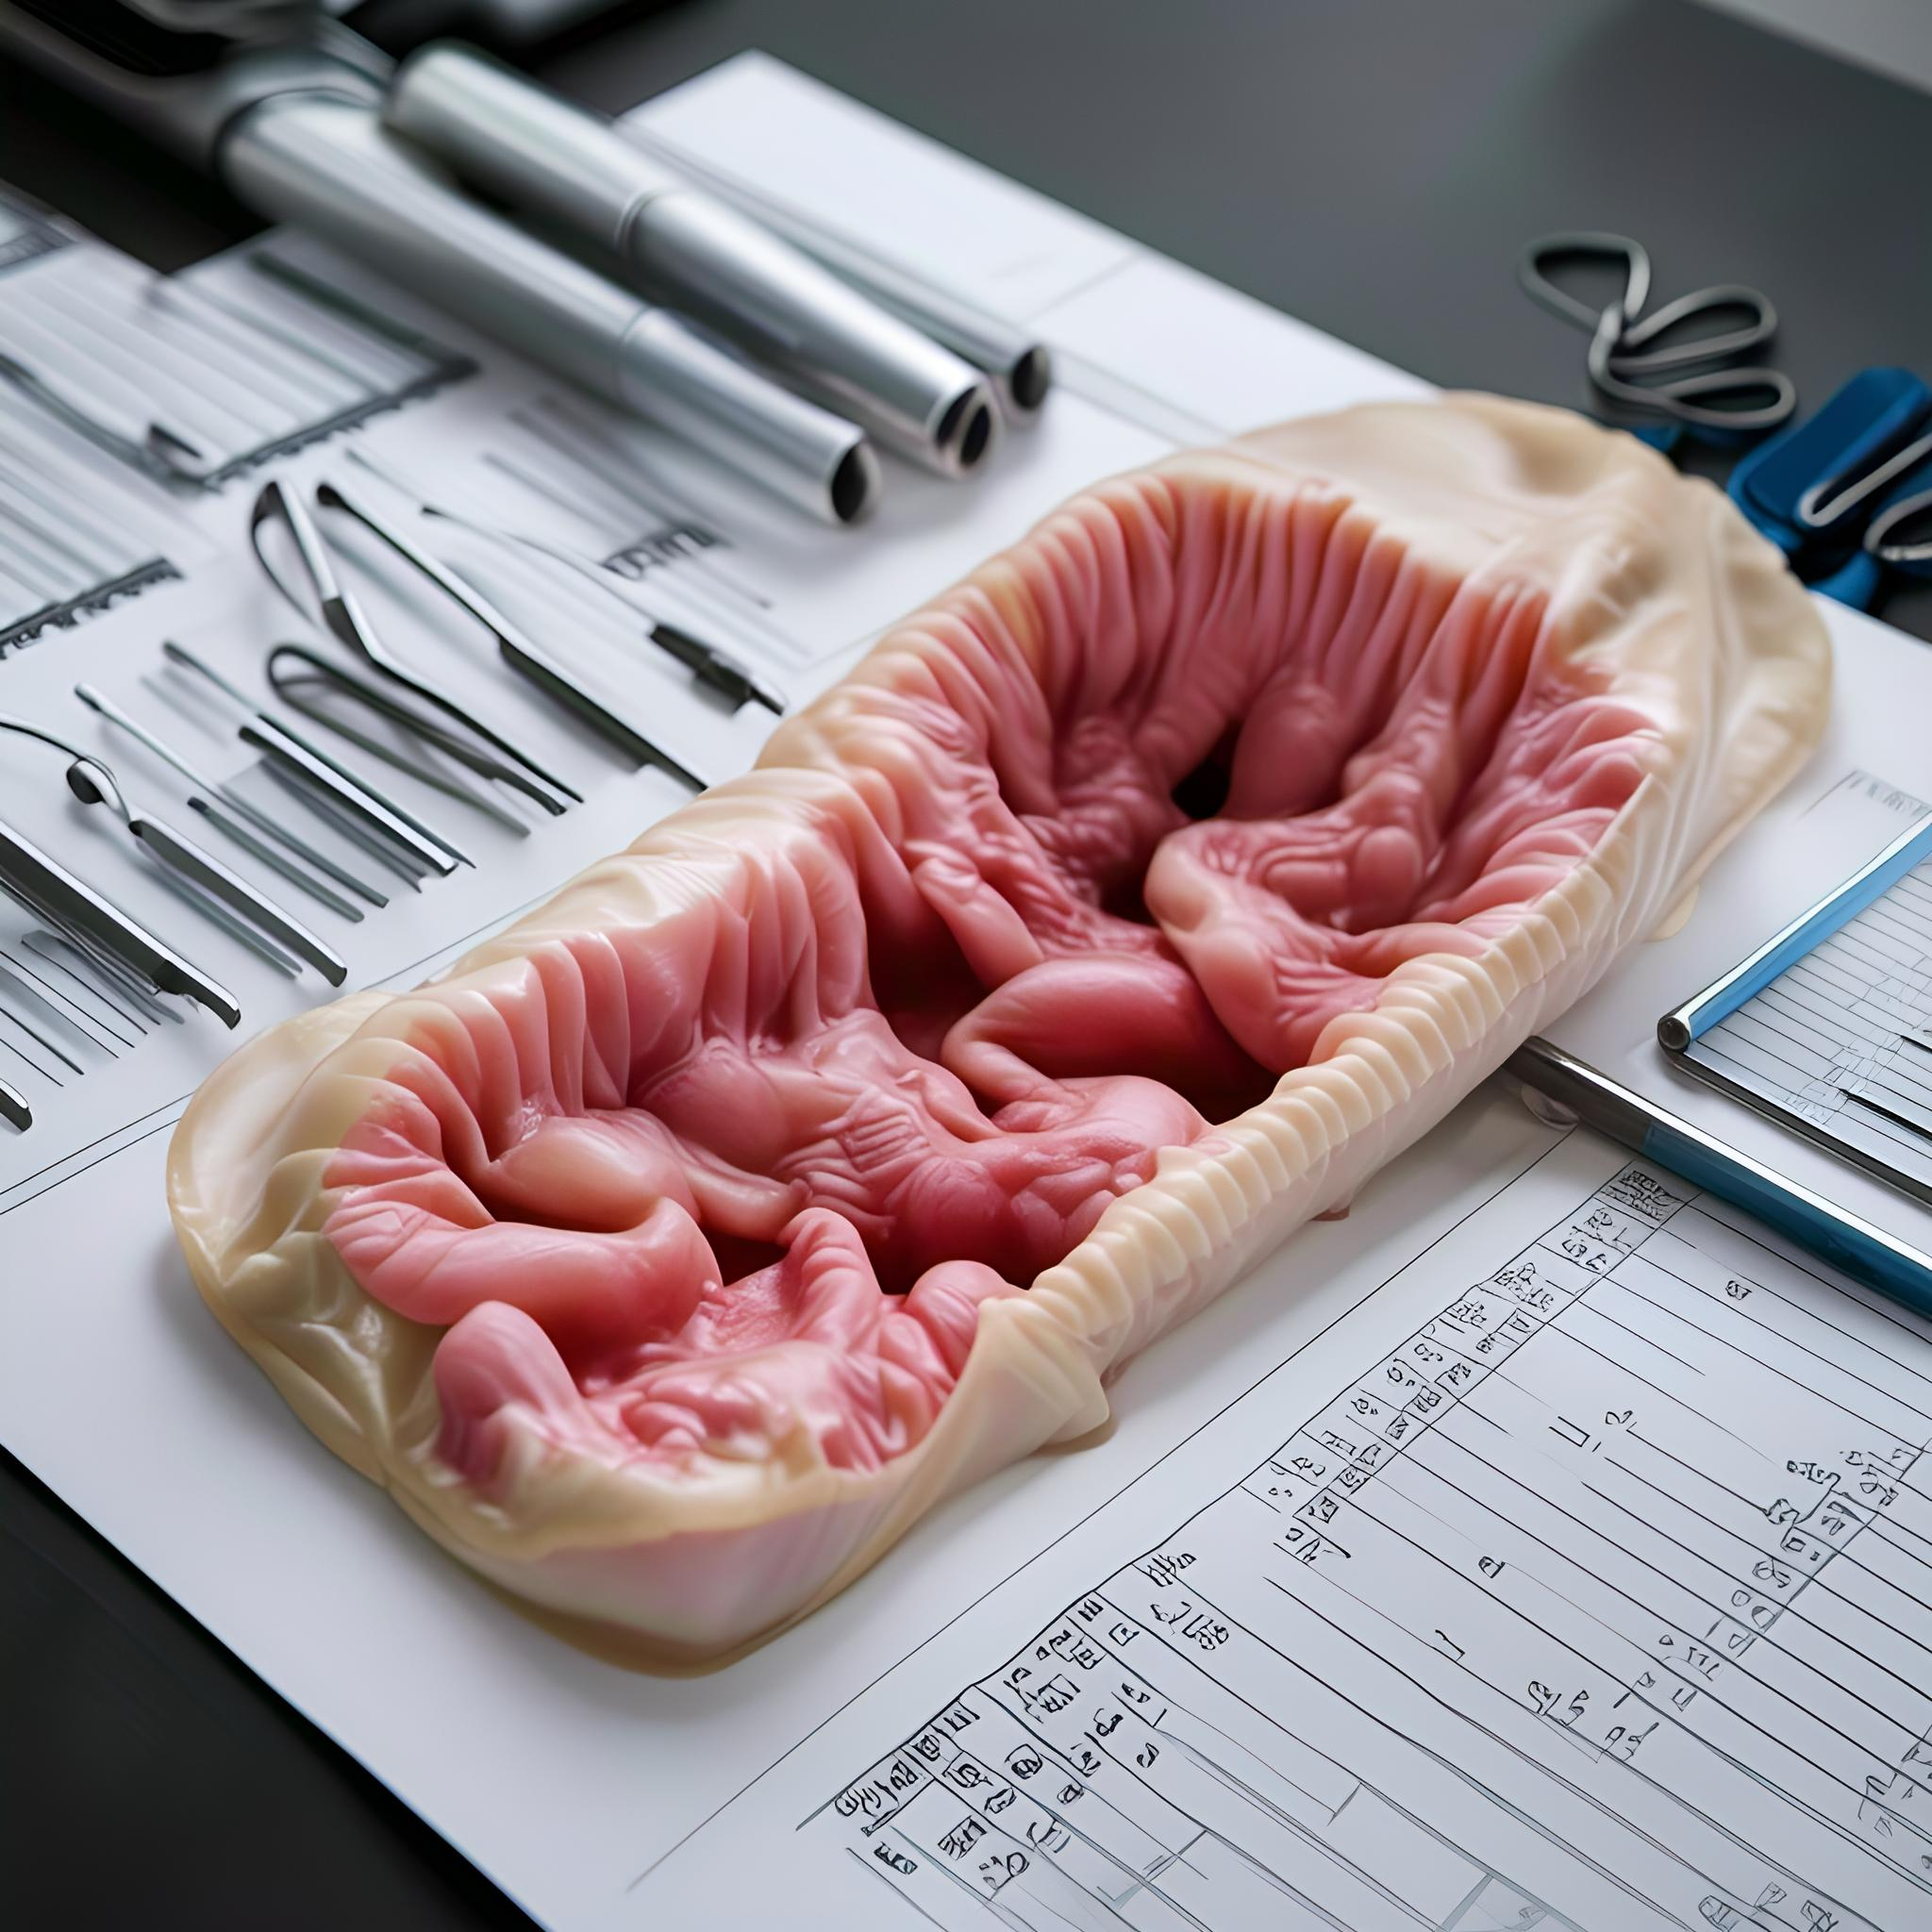
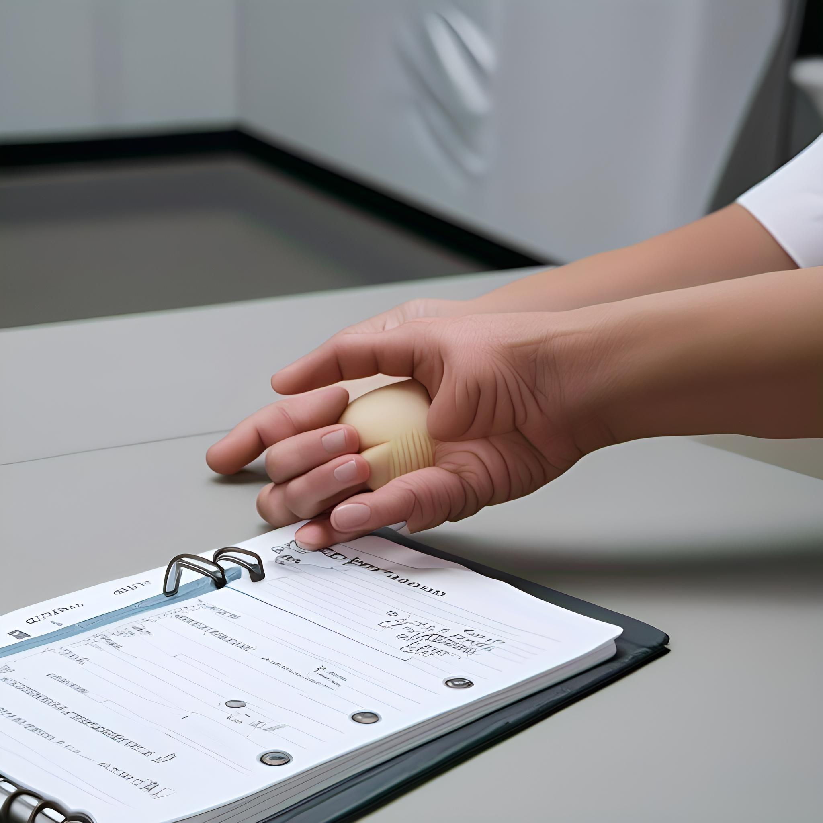
换药后的伤口观察
观察伤口愈合情况
监测感染迹象
检查伤口边缘是否对齐，有无红肿、渗出，以及新生组织的形成情况。
留意伤口是否有增加的疼痛、发热、脓液分泌等感染迹象。
评估敷料粘附性
记录患者反应
检查敷料是否保持干燥和牢固，有无因渗液过多而需要提前更换。
记录患者对换药过程的反应，如疼痛程度、舒适度，以及有无不良反应。

Slide 18
注意事项
04

Slide 19
伤口感染的预防
保持伤口干燥清洁
合理使用抗生素
定期更换敷料，避免伤口接触水和污染物，以减少细菌滋生的机会。
在医生指导下合理使用抗生素，防止细菌产生抗药性，确保感染得到有效控制。

Slide 20
疼痛管理
评估疼痛程度
药物治疗选择
非药物治疗策略
使用视觉模拟量表(VAS)或数字评分量表(NRS)来评估患者疼痛程度，为治疗提供依据。
根据疼痛类型和程度选择合适的止痛药物，如非甾体抗炎药(NSAIDs)或阿片类药物。
采用物理治疗、心理辅导或放松技巧等非药物方法，帮助患者减轻疼痛感受。

Slide 21
老年人伤口照护的特殊性
01
评估伤口愈合能力
02
预防感染的重要性
老年人的皮肤愈合较慢，需定期评估伤口状态，调整治疗方案。
老年人免疫功能下降，伤口照护时要特别注意预防感染，避免并发症。
03
药物副作用的监控
04
心理支持与沟通
老年人可能同时服用多种药物，伤口照护时需监控药物副作用，确保安全。
老年人可能对伤口愈合有焦虑，照护时应提供心理支持，保持良好沟通。

Slide 22
患者教育与沟通
正确使用敷料
识别伤口感染迹象
教育患者如何正确更换和使用不同类型的敷料，以促进伤口愈合，避免感染。
指导患者识别红肿、发热、分泌物增多等感染迹象，强调及时就医的重要性。

Slide 23
老年人伤口照护的特殊考虑
05

Slide 24
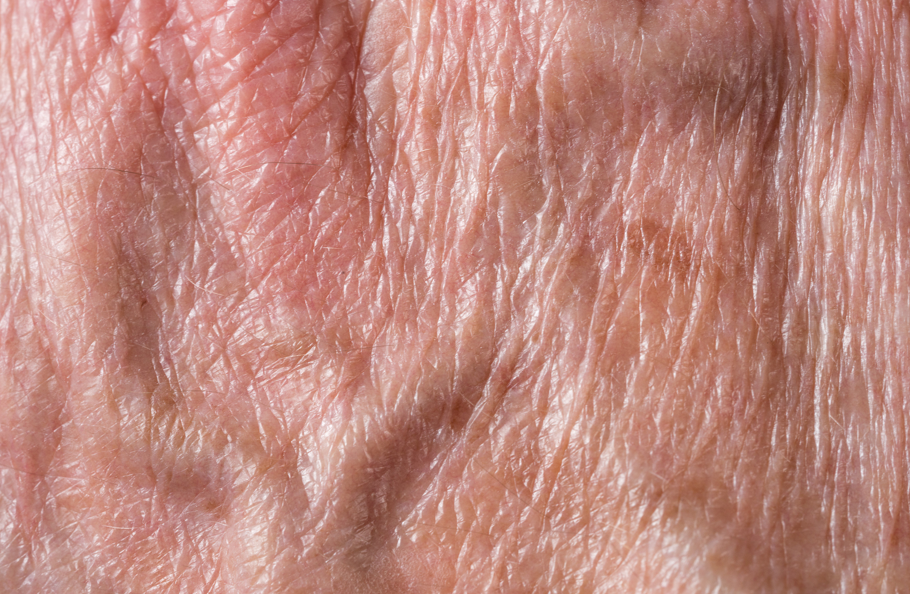
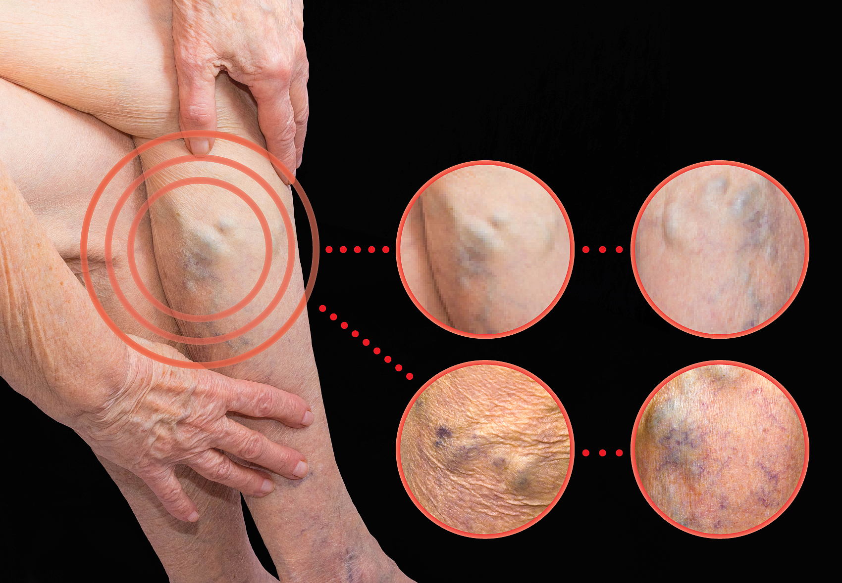
老年人皮肤特点
皮肤变薄和干燥
血液循环减缓
感觉减退
随着年龄增长，老年人的皮肤会变得更加薄和干燥，容易出现裂纹和损伤。
老年人血液循环减缓，导致伤口愈合速度变慢，需要更细致的护理。
老年人皮肤感觉减退，可能不会立即察觉到伤口或疼痛，增加了照护难度。

Slide 25
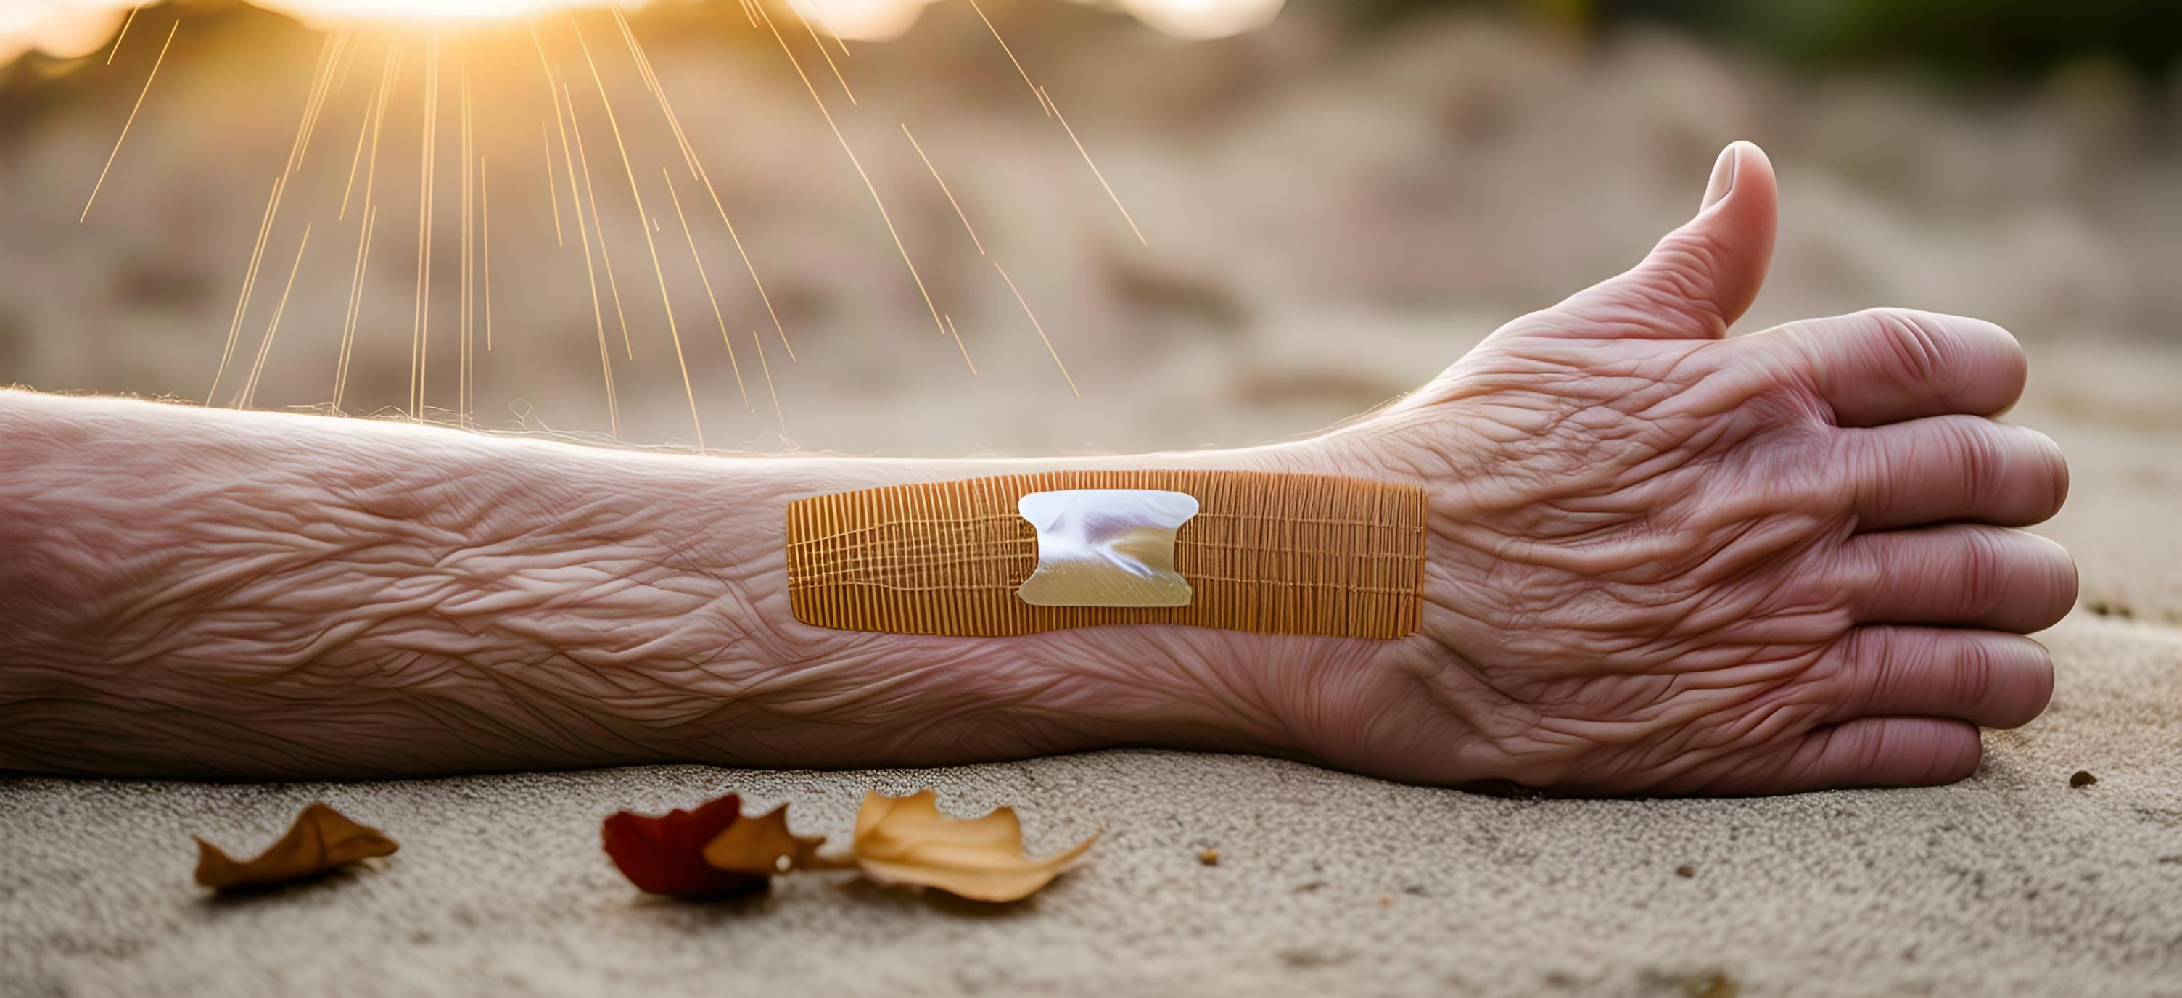
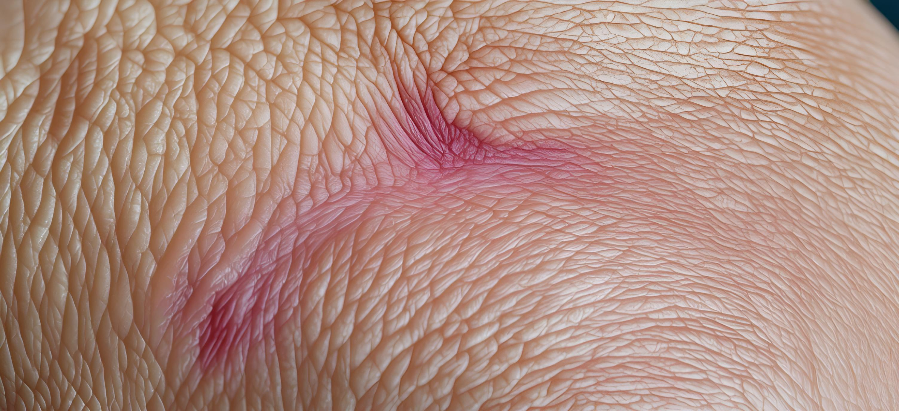
老年人伤口愈合特点
愈合速度减慢
愈合质量下降
老年人由于新陈代谢减缓，伤口愈合速度通常比年轻人慢，需要更长时间恢复。
老年人的皮肤弹性降低，胶原蛋白合成减少，导致伤口愈合后可能留下较明显的疤痕。

Slide 26
老年人照护中的心理关怀
01
02
03
建立信任关系
认知行为疗法
社交活动参与
通过耐心沟通和倾听，建立与老年人的信任关系，缓解他们的焦虑和孤独感。
运用认知行为疗法帮助老年人调整对疾病和伤口照护的消极认知，提升心理健康。
鼓励老年人参与社交活动，如小组讨论或兴趣小组，以减少社交隔离，增进心理福祉。

Slide 27
谢谢
THE END

